Slide 1
Bilaga till p 76 CSG 20201102
Nulägesinventering - lokalbehov och arbetssätt
Resultat och analys av enkät gällande arbetssätt, lokalutnyttjande och behov

Slide 2
Svarsfrekvens
164 utskickade enkäter och 124 svar = 75%
Sektor Samhälle 29 svar
Sektor Verksamhetsstöd 89 svar
Sektor Bildning 3 svar
Sektor ? 2 svar

Slide 3
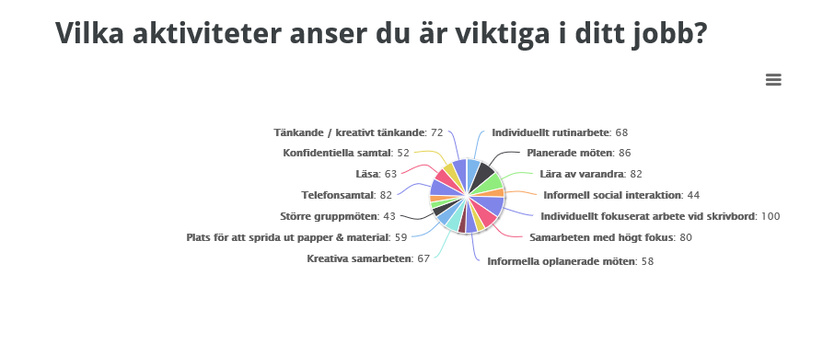

Slide 4
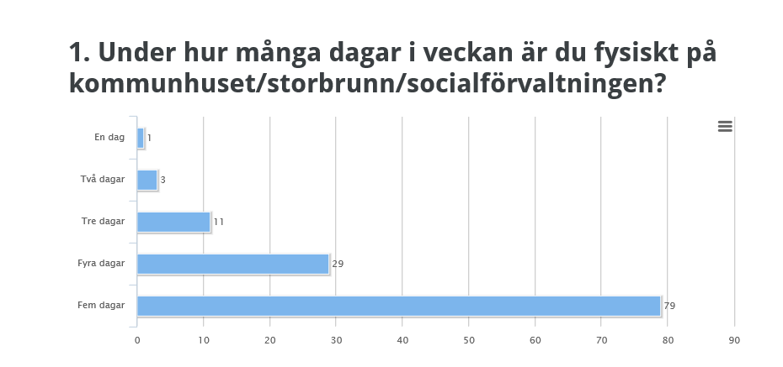
124 svar

Slide 5
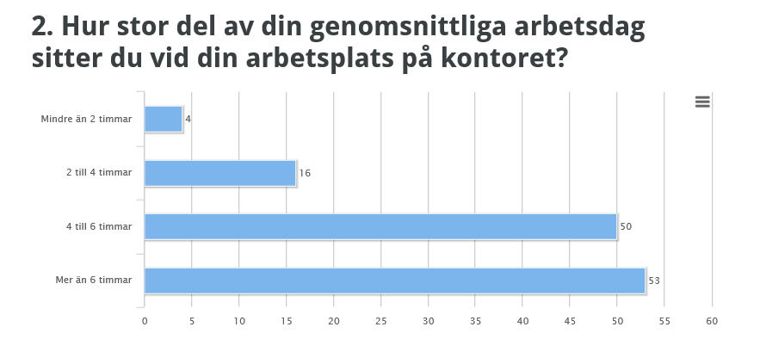

Slide 6
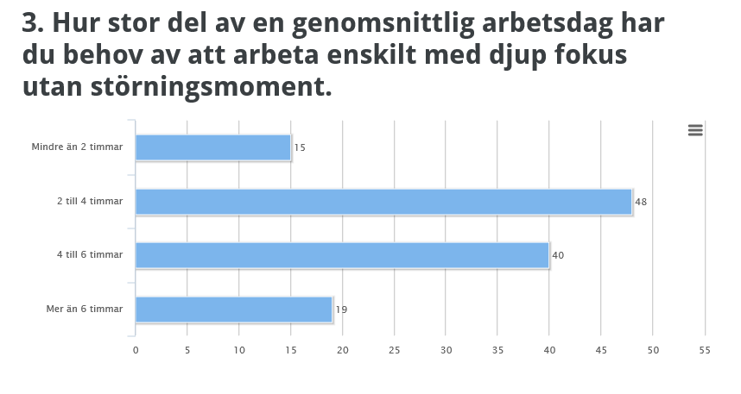

Slide 7
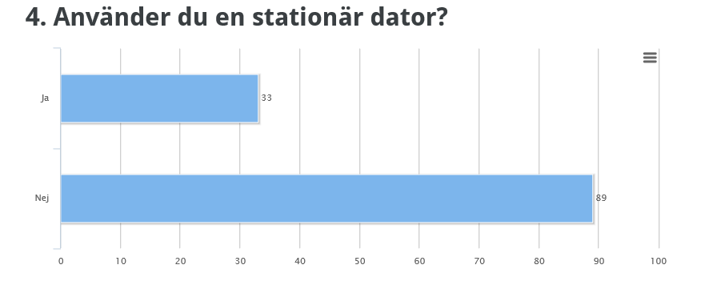

Slide 8
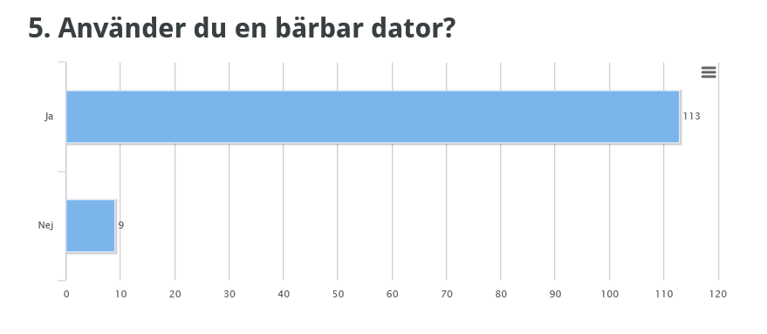

Slide 9
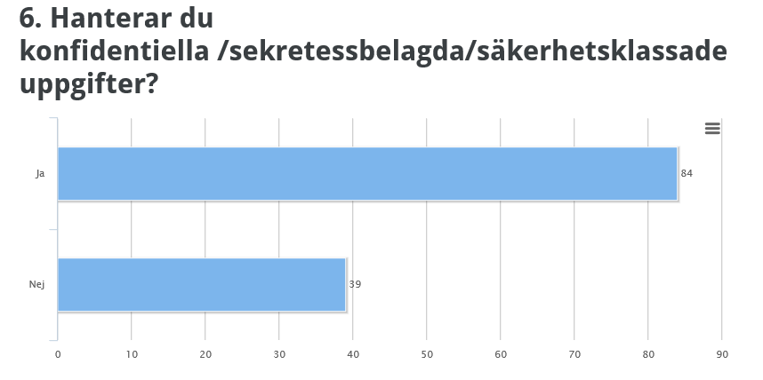

Slide 10
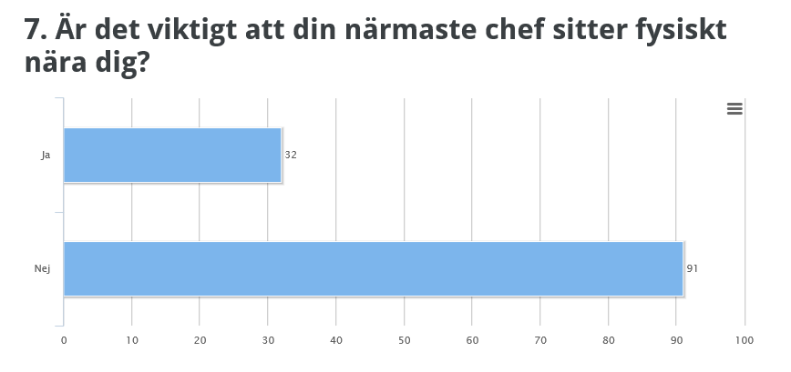

Slide 11
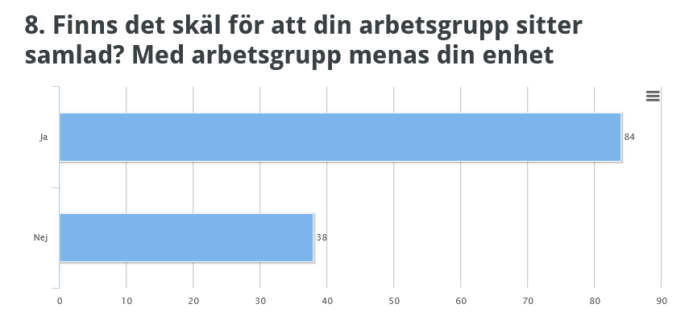

Slide 12
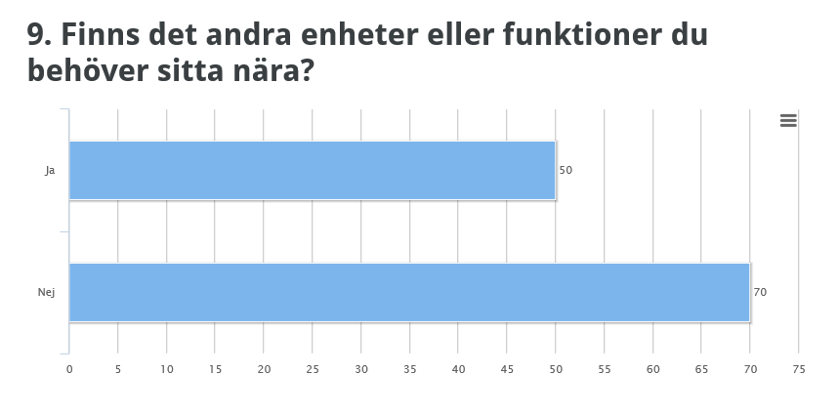

Slide 13
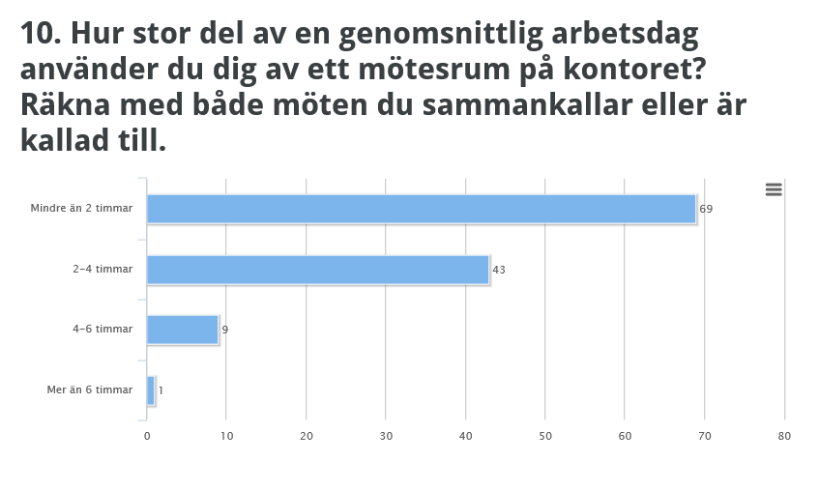

Slide 14
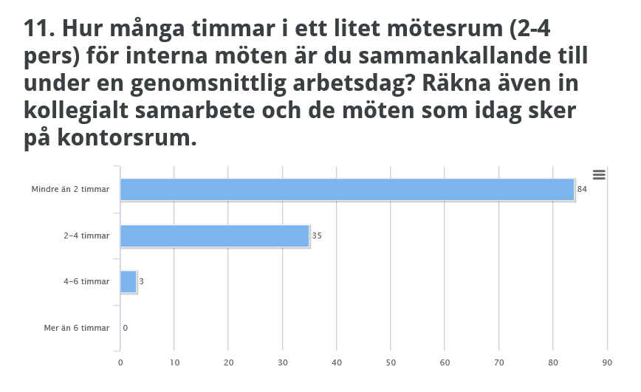

Slide 15
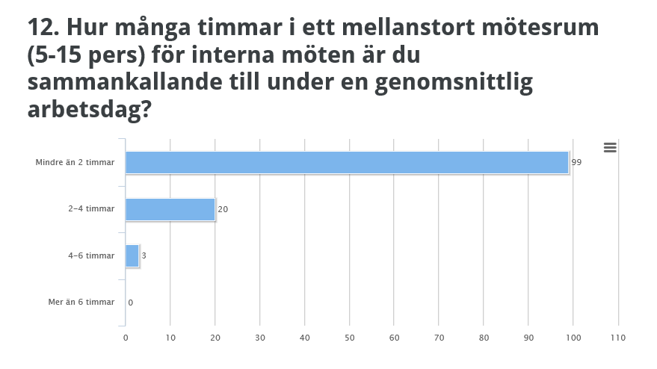

Slide 16
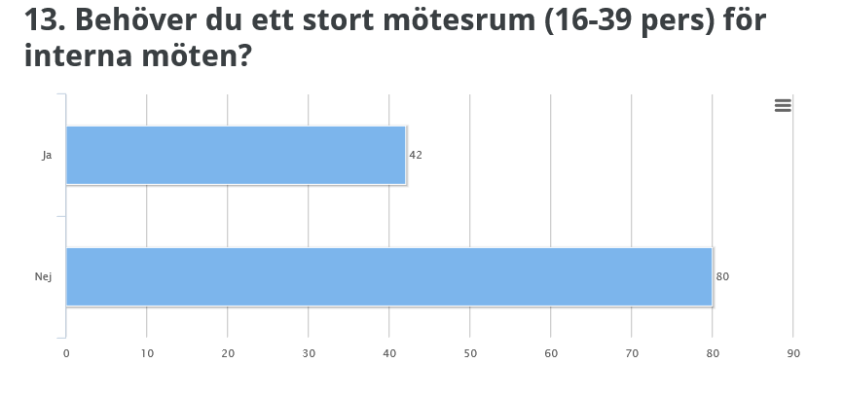

Slide 17
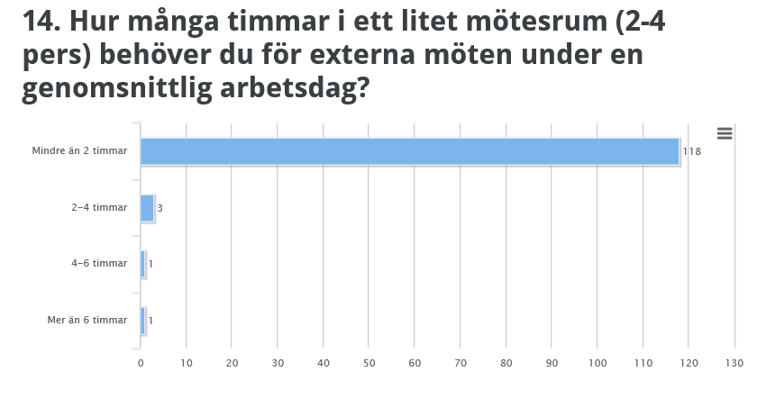

Slide 18
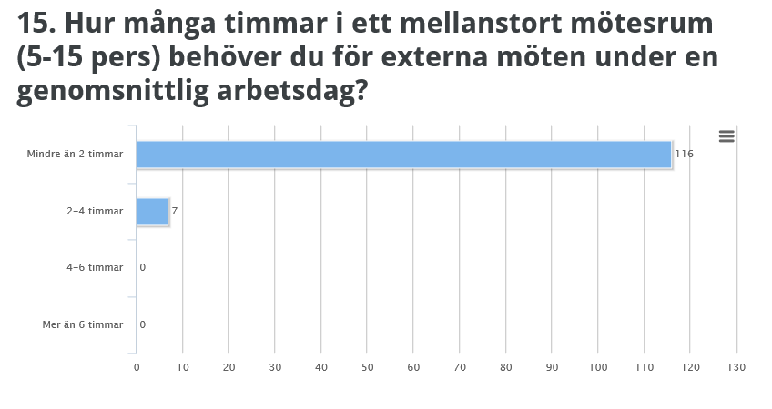

Slide 19
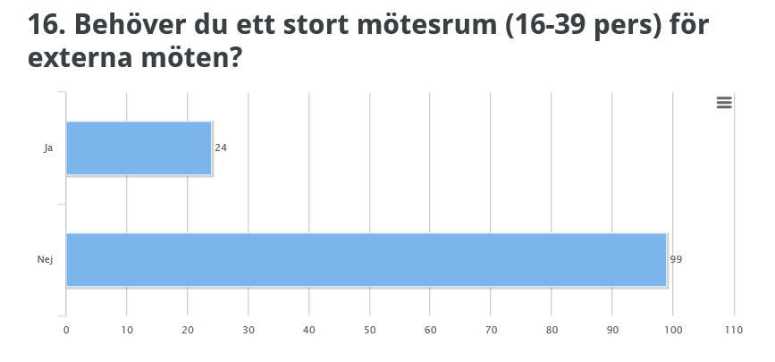

Slide 20
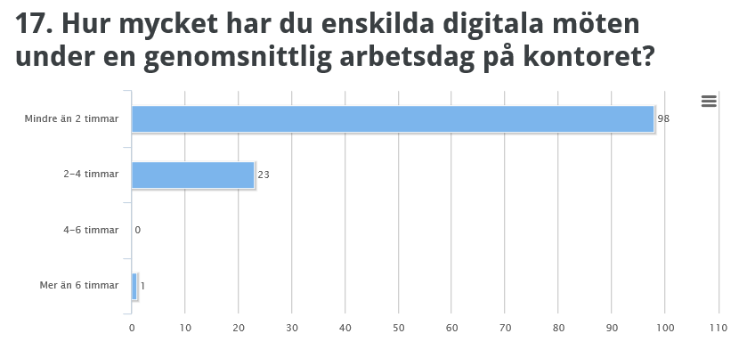

Slide 21
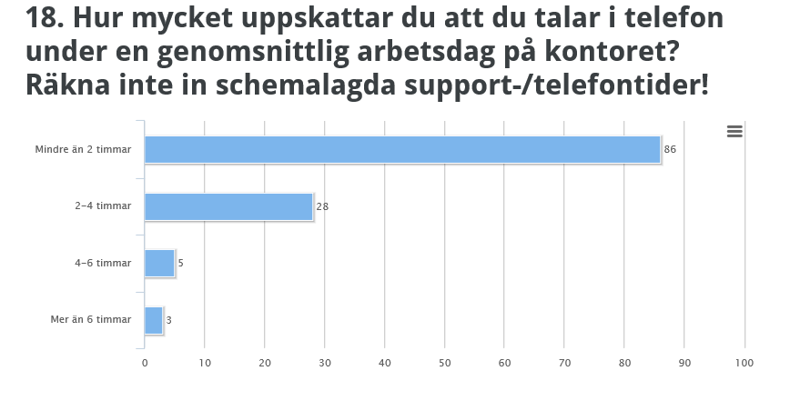

Slide 22
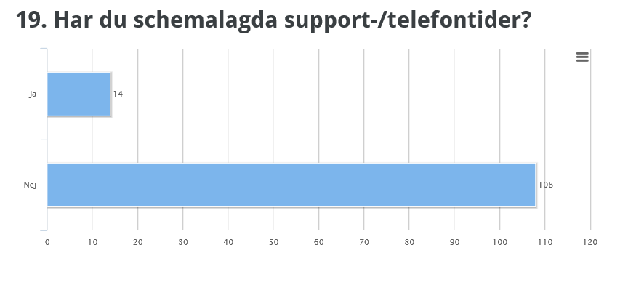

Slide 23
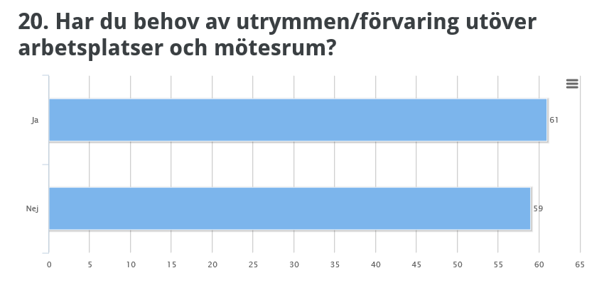

Slide 24
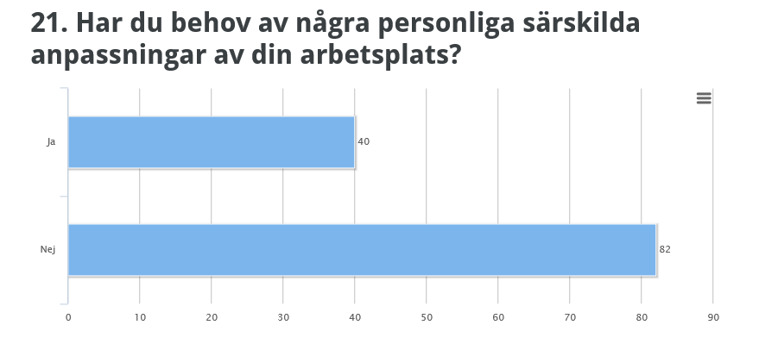

Slide 25
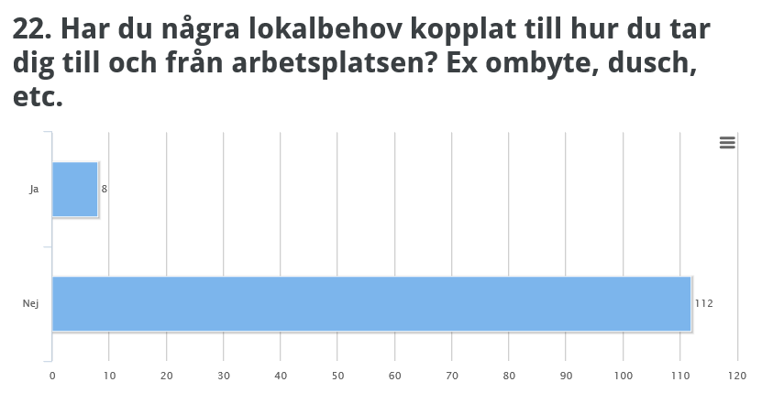

Slide 26
Övriga behov – underlag från chefer
Flexibla arbetsplatser för gäster
Flexibel datorplats
Bokhyllor för pärmar, böcker etc.
Förråd
Arkiv
Ergonomiska arbetsplatser
Förvaring av arbetskläder
Låsbara skåp för personliga egendomar
Ritbord
Tillgänglighet
Förvaring av ytterkläder
Cykelställ med tak
Notes:
https://arbetsplatsenifokus.se/kunskapsbank/ledning-och-organisation/ledningsarbete-arbetsplatsforandring/framtagning-av-arbetsplatsstrategi/

